Slide 1

METODE NUMERIK
Kelompok 1
Rafika Yuni Rahmawati 1700006096
Rema Juaeni 1700006102
Salma Damayanti 1700006106
Cahyo Setiadi 1700006121

Slide 2
Aproksimasi Integral Metode Gauss
Aproksimasi integrasi atau integral pada Metode Numerik
Berdasakan cara pengambilan panjang interval
Metode
Newton-Cotes
Metode
Kuadratur Gauss
Betujuan untuk memperoleh ketelitian yang lebih mendekati nilai sebenarnya

Slide 3
Metode Kuadratur Gauss
Metode integrasi numerik yang menggunakan interval-interval yang ditentukan dan interval-interval tersebut tidak harus sama panjang.
Nilai integrasi numerik diperoleh dengan menghitung nilai fungsi f(x) pada beberapa titik tertentu.
Perumusan
Kuadratur Gaus-Legendre
Kuadratur Clenshaw-Curtis
Kedua metode tersebut memiliki ketelitian yang hampir sama, namun Metode Gaus-Legendre cenderung lebih sederhana dan lebih mudah dimengerti

Slide 4
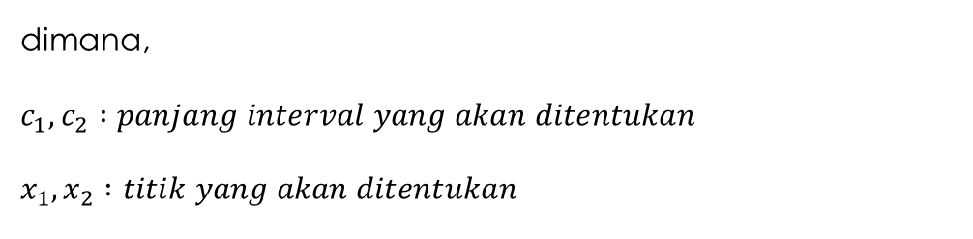
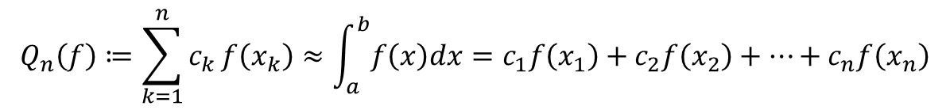
Formula Kuadratur Gauss
$$Q_{n}\left(f\right)≔\sum_{k=1}^{n}{c_{k}}f\left(x_{k}\right)≈\int_{a}^{b}{f\left(x\right)dx}=c_{1}f\left(x_{1}\right)+c_{2}f\left(x_{2}\right)+…+c_{n}f\left(x_{n}\right)$$
dimana,
$$c_{1},c_{2} :panjang interval yang akan ditentukan$$
$$x_{1},x_{2} :titik yang akan ditentukan$$
Formula kuadratur mempunyai derajat akurasi p jika ia dapat memberikan hasil eksak untuk semua polynomial berderajat paling tinggi p, dengan p=2n-1. Sebagai contoh, untuk n=2 diperoleh p=2(2)-1=4-1=3.

Slide 5
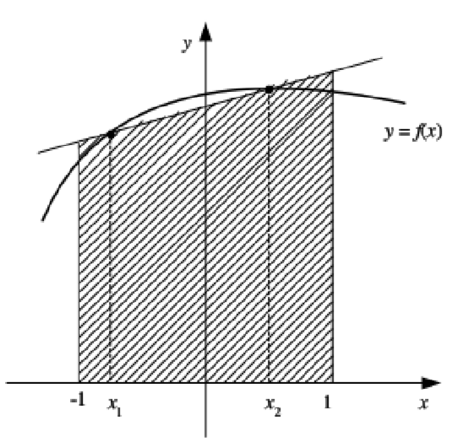
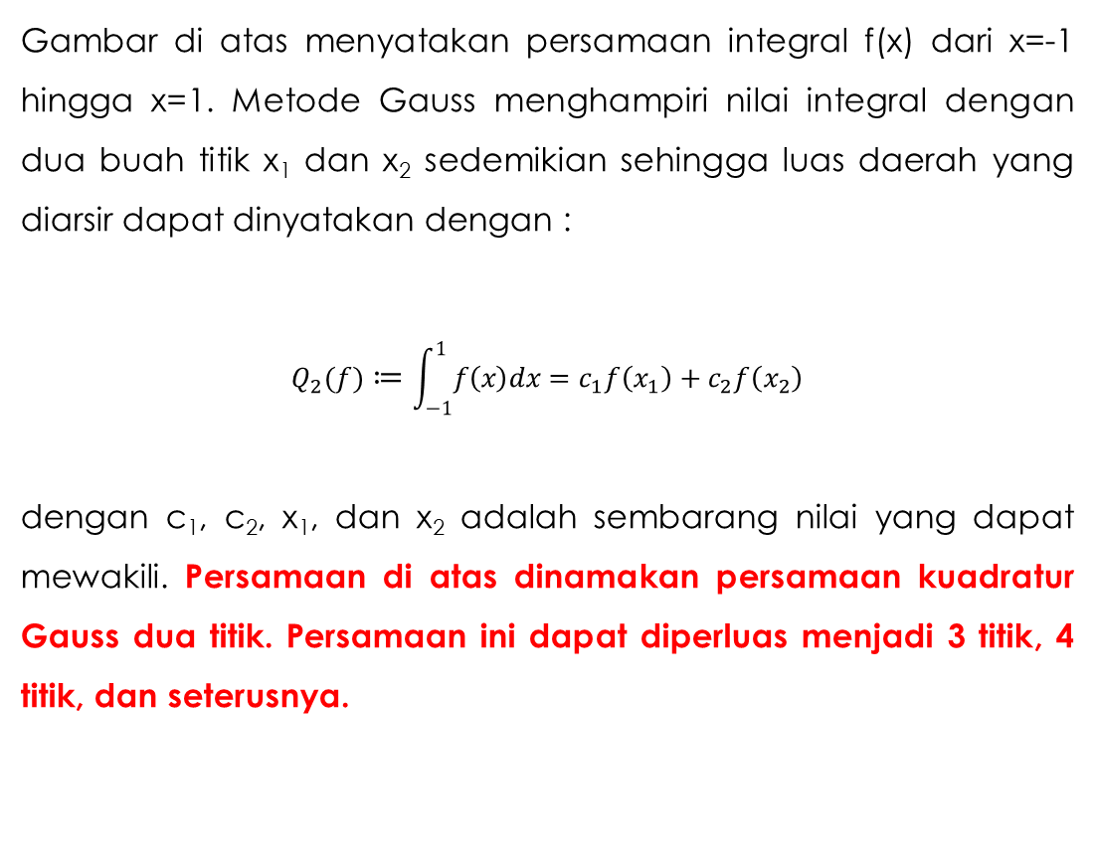
Kuadratur Gauss-Legendre
Gambar di atas menyatakan persamaan integral f(x) dari x=-1 hingga x=1. Metode Gauss menghampiri nilai integral dengan dua buah titik x₁ dan x₂ sedemikian sehingga luas daerah yang diarsir dapat dinyatakan dengan :
$$Q_{2}(f)≔\int_{−1}^{1}{f\left(x\right)dx}=c_{1}f\left(x_{1}\right)+c_{2}f\left(x_{2}\right)$$
dengan c₁, c₂, x₁, dan x₂ adalah sembarang nilai yang dapat mewakili. Persamaan di atas dinamakan persamaan kuadratur Gauss dua titik. Persamaan ini dapat diperluas menjadi 3 titik, 4 titik, dan seterusnya.

Slide 6
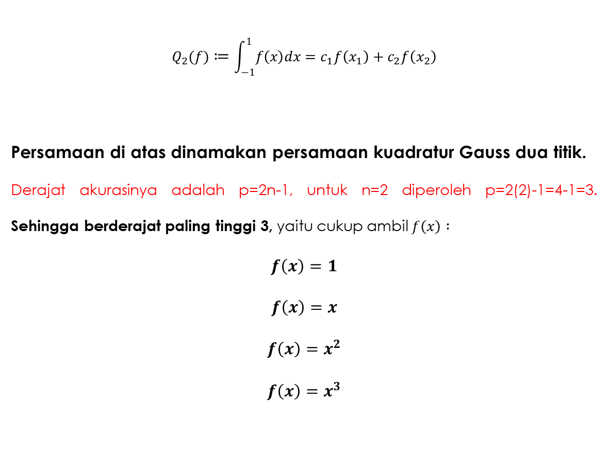
$$Q_{2}(f)≔\int_{−1}^{1}{f\left(x\right)dx}=c_{1}f\left(x_{1}\right)+c_{2}f\left(x_{2}\right)$$
Persamaan di atas dinamakan persamaan kuadratur Gauss dua titik.
Derajat akurasinya adalah p=2n-1, untuk n=2 diperoleh p=2(2)-1=4-1=3. Sehingga berderajat paling tinggi 3, yaitu cukup ambil $f\left(x\right) :$
$$f\left(x\right)=1$$
$$f\left(x\right)=x$$
$$f\left(x\right)=x^{2}$$
$$f\left(x\right)=x^{3}$$

Slide 7

Untuk $f\left(x\right)=1$, berlaku $f\left(x_{1}\right)=f\left(x_{2}\right)=1$ sehingga diperoleh
$\int_{−1}^{1}{f\left(x\right)dx}=c_{1}f\left(x_{1}\right)+c_{2}f\left(x_{2}\right)$
$\int_{−1}^{1}{1 dx}=c_{1}\left(1\right)+c_{2}\left(1\right)$
${\left.x\right|}_{−1}^{1}=c_{1}+c_{2}$
$1(1−\left(−1\right))=c_{1}+c_{2}$
$2=c_{1}+c_{2}$…………………………………………(i)
Untuk $f\left(x\right)=x$, berlaku $f\left(x_{1}\right)=x_{1} dan f\left(x_{2}\right)=x_{2 }$sehingga diperoleh
$\int_{−1}^{1}{f\left(x\right)dx}=c_{1}f\left(x_{1}\right)+c_{2}f\left(x_{2}\right)$
$\int_{−1}^{1}{x dx}=c_{1}\left(x_{1}\right)+c_{2}\left(x_{2}\right)$
${\left.\frac{x^{2}}{2}\right|}_{−1}^{1}=c_{1}x_{1}+c_{2}x_{2}$
$\frac{1^{2}}{2}−\frac{{(−1)}^{2}}{2}=c_{1}x_{1}+c_{2}x_{2}$
$0=c_{1}x_{1}+c_{2}x_{2}$ …………………………………(ii)

Slide 8
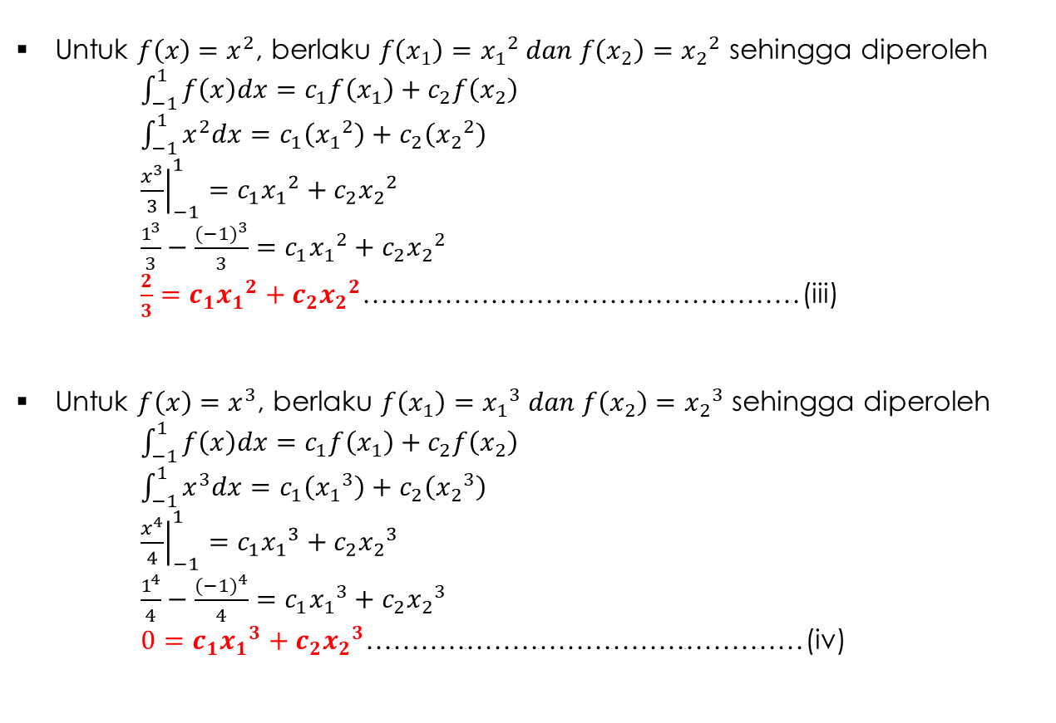
Untuk $f\left(x\right)=x^{2}$, berlaku $f\left(x_{1}\right)={x_{1}}^{2} dan f\left(x_{2}\right)={x_{2}}^{2}$ sehingga diperoleh
$\int_{−1}^{1}{f\left(x\right)dx}=c_{1}f\left(x_{1}\right)+c_{2}f\left(x_{2}\right)$
$\int_{−1}^{1}{x^{2}dx}=c_{1}\left({x_{1}}^{2}\right)+c_{2}\left({x_{2}}^{2}\right)$
${\left.\frac{x^{3}}{3}\right|}_{−1}^{1}=c_{1}{x_{1}}^{2}+c_{2}{x_{2}}^{2}$
$\frac{1^{3}}{3}−\frac{{(−1)}^{3}}{3}=c_{1}{x_{1}}^{2}+c_{2}{x_{2}}^{2}$
$\frac{2}{3}=c_{1}{x_{1}}^{2}+c_{2}{x_{2}}^{2}$…………………………………………(iii)
Untuk $f\left(x\right)=x^{3}$, berlaku $f\left(x_{1}\right)={x_{1}}^{3} dan f\left(x_{2}\right)={x_{2}}^{3}$ sehingga diperoleh
$\int_{−1}^{1}{f\left(x\right)dx}=c_{1}f\left(x_{1}\right)+c_{2}f\left(x_{2}\right)$
$\int_{−1}^{1}{x^{3}dx}=c_{1}\left({x_{1}}^{3}\right)+c_{2}\left({x_{2}}^{3}\right)$
${\left.\frac{x^{4}}{4}\right|}_{−1}^{1}=c_{1}{x_{1}}^{3}+c_{2}{x_{2}}^{3}$
$\frac{1^{4}}{4}−\frac{{(−1)}^{4}}{4}=c_{1}{x_{1}}^{3}+c_{2}{x_{2}}^{3}$
$0=c_{1}{x_{1}}^{3}+c_{2}{x_{2}}^{3}$…………………………………………(iv)

Slide 9

Sehingga diperoleh empat persamaan sebagai berikut :
$2=c_{1}+c_{2}$
$0=c_{1}x_{1}+c_{2}x_{2}$
$\frac{2}{3}=c_{1}{x_{1}}^{2}+c_{2}{x_{2}}^{2}$
$0=c_{1}{x_{1}}^{3}+c_{2}{x_{2}}^{3}$
Apabila dipecahkan menghasilkan :
$c_{1}=c_{2}=1$
$x_{1}=−\frac{\sqrt{3}}{3}$
$x_{2}=\frac{\sqrt{3}}{3}$
Jadi, diperoleh persamaan :
$$Q_{2}(f)≔\int_{−1}^{1}{f\left(x\right)dx}=c_{1}f\left(x_{1}\right)+c_{2}f\left(x_{2}\right)$$
$$Q_{2}(f)≔\int_{−1}^{1}{f\left(x\right)dx}=f\left(−\frac{\sqrt{3}}{3}\right)+f\left(\frac{\sqrt{3}}{3}\right)$$

Slide 10
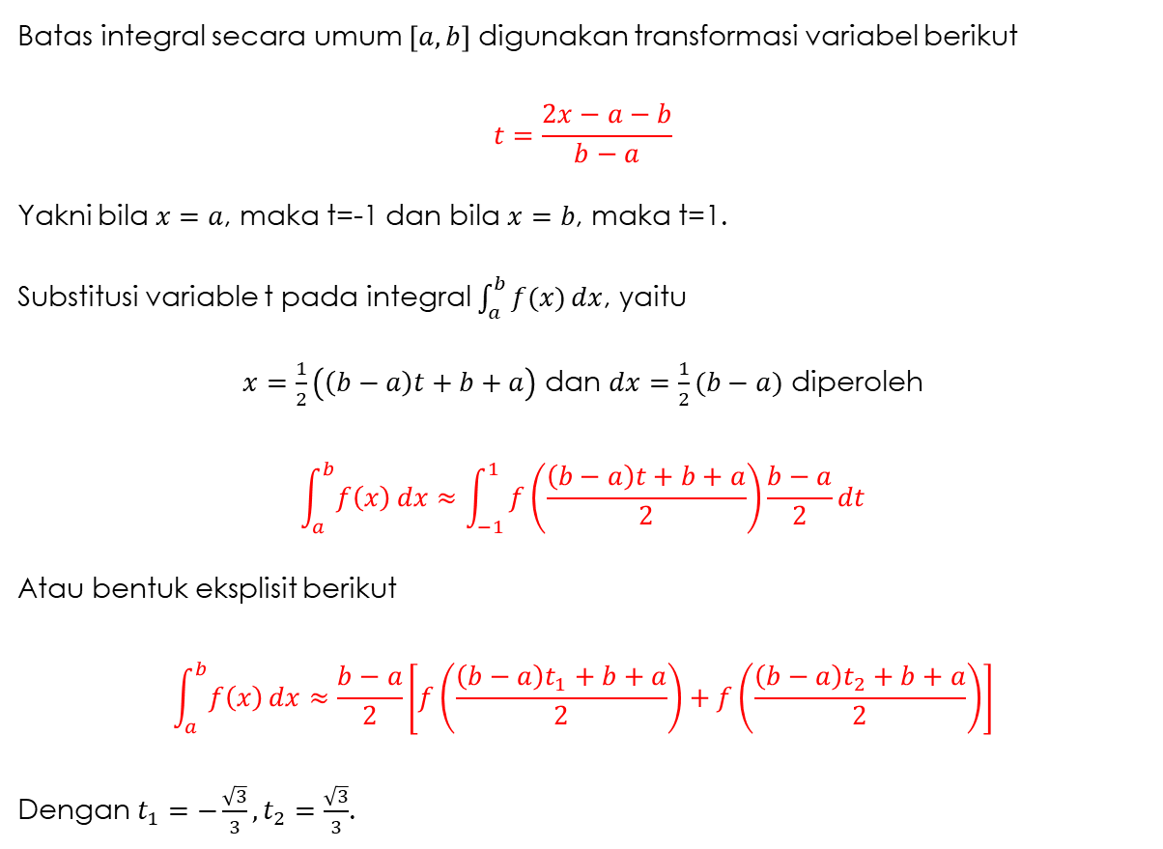
Batas integral secara umum $\left[a,b\right]$ digunakan transformasi variabel berikut
$$t=\frac{2x−a−b}{b−a}$$
Yakni bila $x=a$, maka t=-1 dan bila $x=b$, maka t=1.
Substitusi variable t pada integral $\int_{a}^{b}{f(x)}dx$, yaitu
$x=\frac{1}{2}\left(\left(b−a\right)t+b+a\right)$ dan $dx=\frac{1}{2}(b−a)$ diperoleh
$$\int_{a}^{b}{f\left(x\right)}dx≈\int_{−1}^{1}{f\left(\frac{\left(b−a\right)t+b+a}{2}\right)\frac{b−a}{2}}dt$$
Atau bentuk eksplisit berikut
$$\int_{a}^{b}{f\left(x\right)}dx≈\frac{b−a}{2}\left[f\left(\frac{\left(b−a\right)t_{1}+b+a}{2}\right)+f\left(\frac{\left(b−a\right)t_{2}+b+a}{2}\right)\right]$$
Dengan $t_{1}=−\frac{\sqrt{3}}{3},t_{2}=\frac{\sqrt{3}}{3}$.

Slide 11
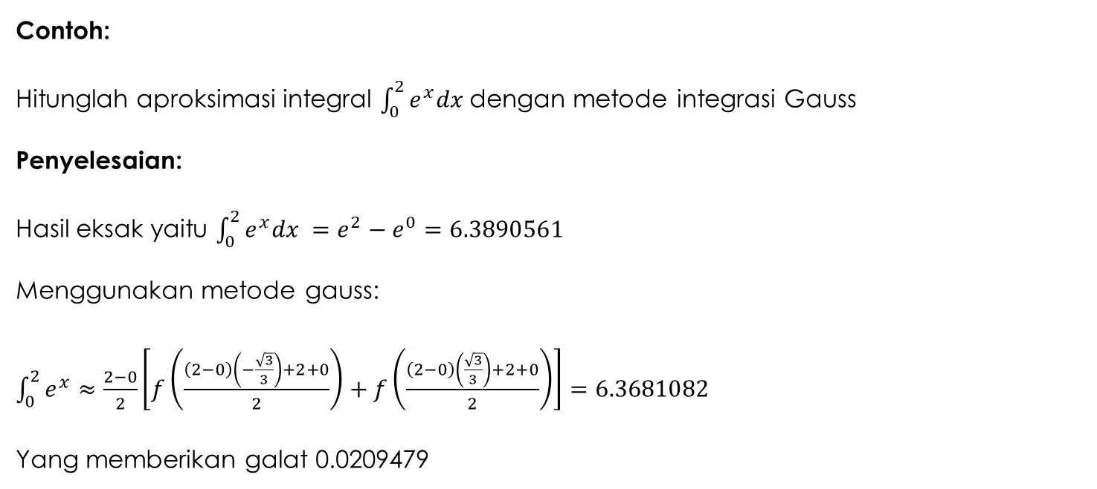
Contoh:
Hitunglah aproksimasi integral $\int_{0}^{2}{e^{x}dx }$dengan metode integrasi Gauss
Penyelesaian:
Hasil eksak yaitu $\int_{0}^{2}{e^{x}dx }=e^{2}−e^{0}=6.3890561$
Menggunakan metode gauss:
$\int_{0}^{2}{e^{x}≈\frac{2−0}{2}}\left[f\left(\frac{\left(2−0\right)\left(−\frac{\sqrt{3}}{3}\right)+2+0}{2}\right)+f\left(\frac{\left(2−0\right)\left(\frac{\sqrt{3}}{3}\right)+2+0}{2}\right)\right]=6.3681082$
Yang memberikan galat 0.0209479

Slide 12
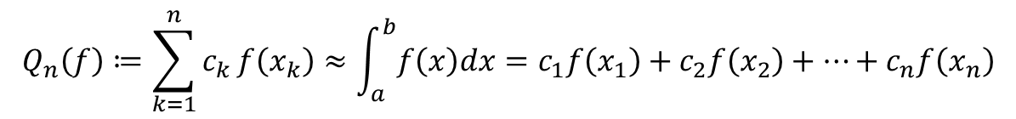
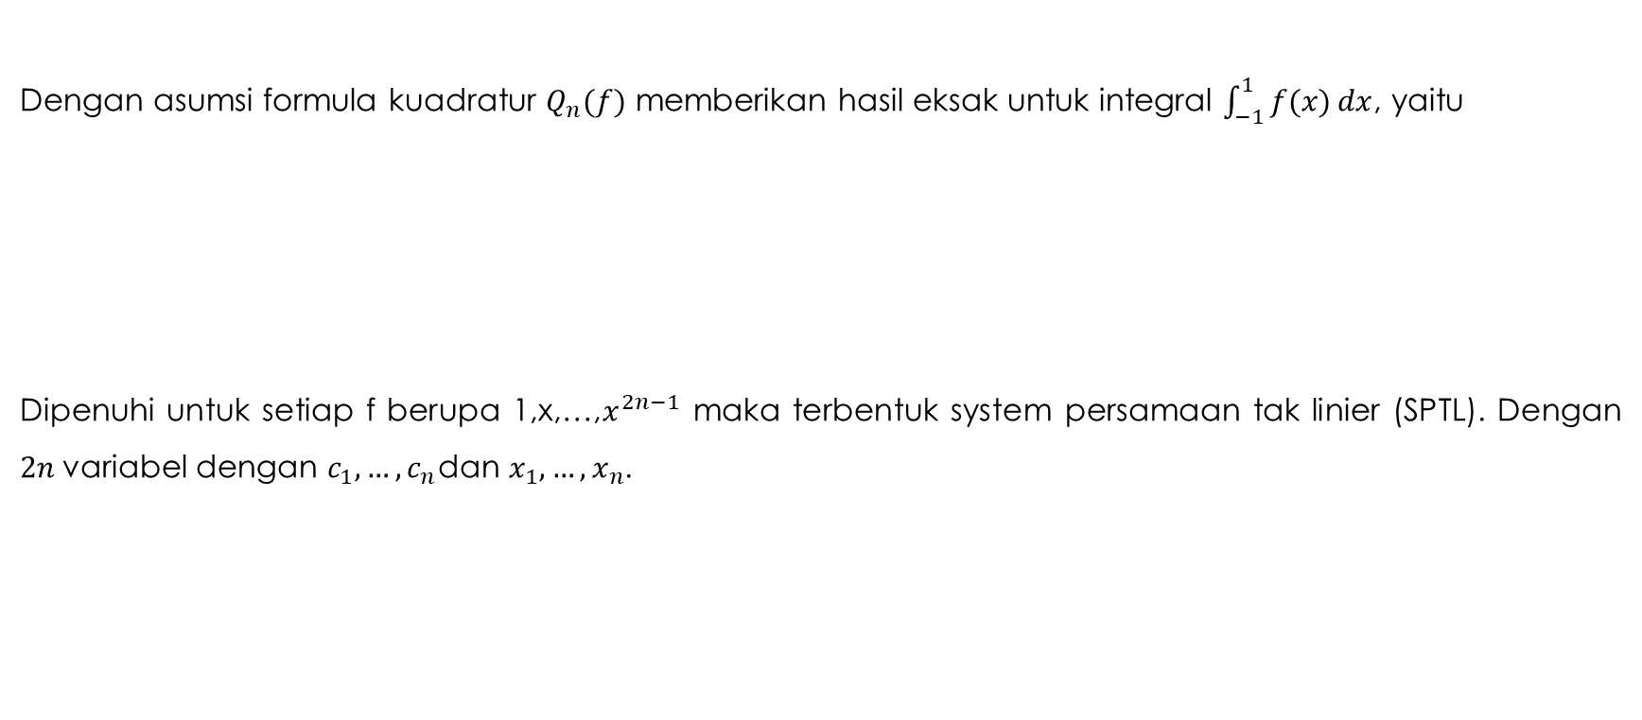
Metode Gauss-Legendre Orde n/n titik
Dengan asumsi formula kuadratur $Q_{n}(f)$ memberikan hasil eksak untuk integral $\int_{−1}^{1}{f(x)}dx$, yaitu
Dipenuhi untuk setiap f berupa 1,x,…,$x^{2n−1}$ maka terbentuk system persamaan tak linier (SPTL). Dengan $2n$variabel dengan $c_{1},…,c_{n}$dan $x_{1},…,x_{n}$.
$$Q_{n}\left(f\right)≔\sum_{k=1}^{n}{c_{k}}f\left(x_{k}\right)≈\int_{a}^{b}{f\left(x\right)dx}=c_{1}f\left(x_{1}\right)+c_{2}f\left(x_{2}\right)+…+c_{n}f\left(x_{n}\right)$$

Slide 13
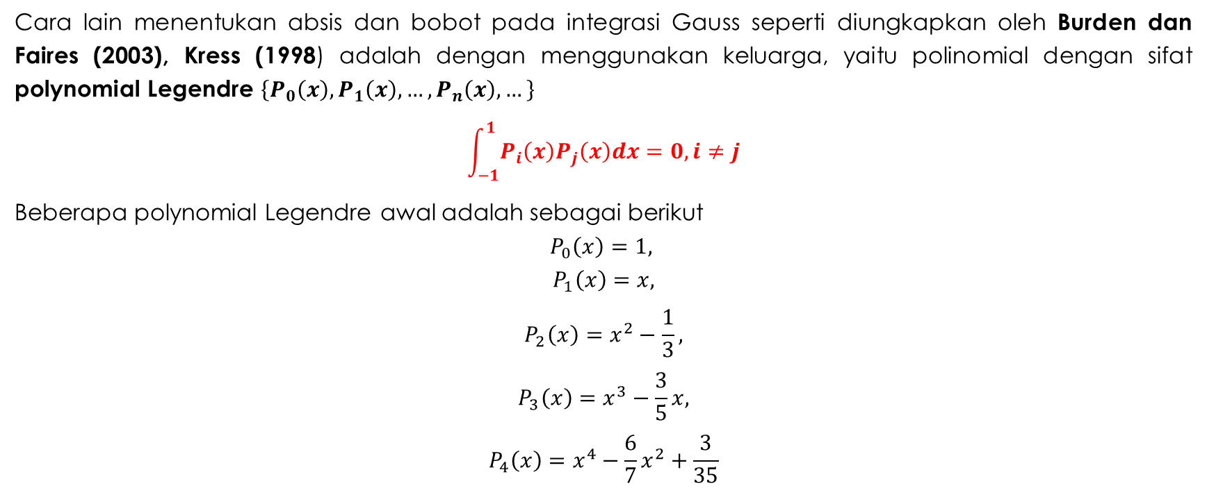
Metode Gauss-Legendre Orde n/n titik
Cara lain menentukan absis dan bobot pada integrasi Gauss seperti diungkapkan oleh Burden dan Faires (2003), Kress (1998) adalah dengan menggunakan keluarga, yaitu polinomial dengan sifat $\text{polynomial} \text{Legendre} \left\{P_{0}\left(x\right), P_{1}\left(x\right),…,P_{n}\left(x\right),…\right\}$
$$\int_{−1}^{1}{P_{i}\left(x\right)P_{j}\left(x\right)dx=0,i≠j}$$
Beberapa polynomial Legendre awal adalah sebagai berikut
$$P_{0}\left(x\right)=1,$$
$$P_{1}\left(x\right)=x,$$
$$P_{2}\left(x\right)=x^{2}−\frac{1}{3},$$
$$P_{3}\left(x\right)=x^{3}−\frac{3}{5}x,$$
$$P_{4}\left(x\right)=x^{4}−\frac{6}{7}x^{2}+\frac{3}{35}$$

Slide 14
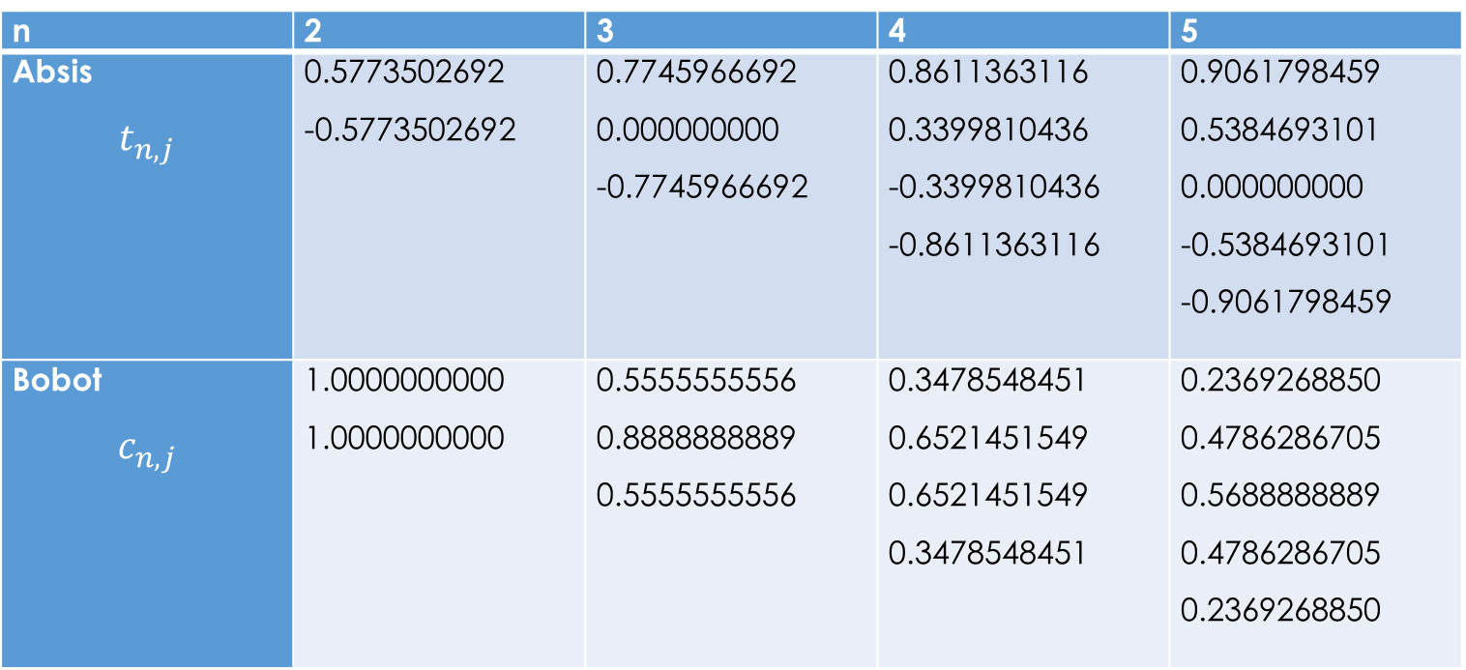
Metode Gauss-Legendre Orde n/n titik
Tabel Absis dan Bobot Integral Gauss
n | 2 | 3 | 4 | 5
Absis $$t_{n,j}$$ | 0.5773502692 -0.5773502692 | 0.7745966692 0.000000000 -0.7745966692 | 0.8611363116 0.3399810436 -0.3399810436 -0.8611363116 | 0.9061798459 0.5384693101 0.000000000 -0.5384693101 -0.9061798459
Bobot $$c_{n,j}$$ | 1.0000000000 1.0000000000 | 0.5555555556 0.8888888889 0.5555555556 | 0.3478548451 0.6521451549 0.6521451549 0.3478548451 | 0.2369268850 0.4786286705 0.5688888889 0.4786286705 0.2369268850

Slide 15
Metode Gauss-Legendre Orde n/n titik
Secara umum metode integrasi Gauss order n dapat diformulasikan sebagai berikut
$$\int_{a}^{b}{f\left(x\right)}dx≈\frac{b−a}{2}\sum_{j=1}^{n}{c_{n,j}}f\left(\frac{\left(b−a\right)t_{n,j}+b+a}{2}\right)$$
Formula ini memberikn hasil eksak jika $f\left(x\right)$ polynomial berderajat paling tinggi $2n−1$.

Slide 16
Integrasi Gauss Bersusun
Misalkan interval integrasi $\left[a,b\right]$ dipartisi seragam $a≔x_{0}<x_{1}<…<x_{N}≔b,$ yakni $x_{k}−x_{k−1}≔h$ untuk setiadp k=1,…,N. Pada setiap subinterval $I_{k}≔x_{k}−x_{k−1},k=1,…,N$ dapat dibentuk
$$G_{k}\left(f\right)=\frac{x_{k}−x_{k−1}}{2}\sum_{j=1}^{n}{c_{n,j}f\left(\frac{\left(x_{k}−x_{k−1}\right)t_{n,j}+x_{k−1}+x_{k}}{2}\right)}$$
$$=\frac{h}{2}\sum_{j=1}^{n}{c_{n,j}f\left(\frac{ht_{n,j}+x_{k−1}+x_{k−1}+h}{2}\right)}$$
$$=\frac{h}{2}\sum_{j=1}^{n}{c_{n,j}f\left(\frac{h\left(t_{n,j}+1\right)+{2x}_{k−1}}{2}\right)}$$

Slide 17

Metode Gauss-Legendre Orde n/n titik
Akhirnya, integral Gauss bersusun pada interval $\left[a,b\right]$ diperoleh dengan menjumlahkan semua
$$G_{k}\left(f\right)\int_{a}^{b}{f\left(x\right)}dx≈\frac{h}{2}\sum_{k=1}^{N}{\sum_{j=1}^{n}{c_{n,j}f\left(\frac{h\left(t_{n,j}+1\right)+{2x}_{k−1}}{2}\right)}}$$

Slide 18
REFERENSI
Aulia Radesa, Narwen, Bukti Ginting. 2016. INTEGRASI NUMERIK DENGAN METODE KUADRATUR GAUSS-LEGENDRE MENGGUNAKAN PENDEKATAN INTERPOLASI HERMIT DAN POLINOMIAL LEGENDRE. Jurnal Matematika UNAND. 5(1): 148.
M. Pasca Nugraha. 2011. Perbandingan Metode Kuadratur Gauss-Legendre dengan Metode Kuadratur Clenshaw-Curtis untuk Mencari Solusi Permasalahan Integral.
Sutrisno, Robertus Heri. 2009. INTEGRASI NUMERIK MENGGUNAKAN METODE GAUSS KUADRATUR DENGAN PENDEKATAN INTERPOLASI HERMIT DAN POLINOMIAL LEGENDRE. Jurnal Matematika FMIPA UNDIP Semarang. 12(3): 138-140.

